Slide 2
Las Enseñanzas de Jesús

Slide 3
Querido Espíritu Santo, te agradecemos que nos hayas llamado a salir de las tinieblas a la maravillosa luz del Evangelio. Continúa fortaleciéndonos en nuestra fe a través de tu Palabra y Sacramentos. En el nombre de Jesús oramos, Amén.

Slide 4
Las Preguntas de Repaso (10 minutos)

Slide 5
¿Cuál es la voluntad de Dios para todos los seres humanos?

Slide 6
Dios quiere que todas las personas sean salvos.
1 Timoteo 2:4, “Dios quiere que todos los hombres sean salvos y lleguen a conocer la verdad.”

Slide 7
¿Qué significa “santificación”?

Slide 8
La santificación significa “apartarse.”
En la conversión, el Espíritu Santo nos distingue para ser parte del reino de Dios.
En nuestra vida, él continúa trabajando para apartarnos del nuestro pecado y del mundo.
En el cielo, no tendremos que luchar contra el mal o el pecado.

Slide 9
¿Por qué no podemos convertirnos?

Slide 10
Por naturaleza, somos enemigos de Dios (Romanos 8:7)
Muertos en nuestros pecados (Efesios 2:1)
Espiritualmente ciegos (2 Corintios 4:4)

Slide 11
Lección 6 (40 minutos)

Slide 12
Notes:
https://www.nicepik.com/portrait-of-happy-young-woman-using-mobile-phone-in-city-adult-beautiful-girl-blur-blurred-background-free-photo-352

Slide 13
Notes:
https://www.pxfuel.com/en/free-photo-jewyk

Slide 14
Notes:
https://www.pxfuel.com/en/free-photo-xnsqi

Slide 15
Notes:
https://www.pxfuel.com/en/free-photo-jmctn

Slide 16
Preguntas

Slide 17
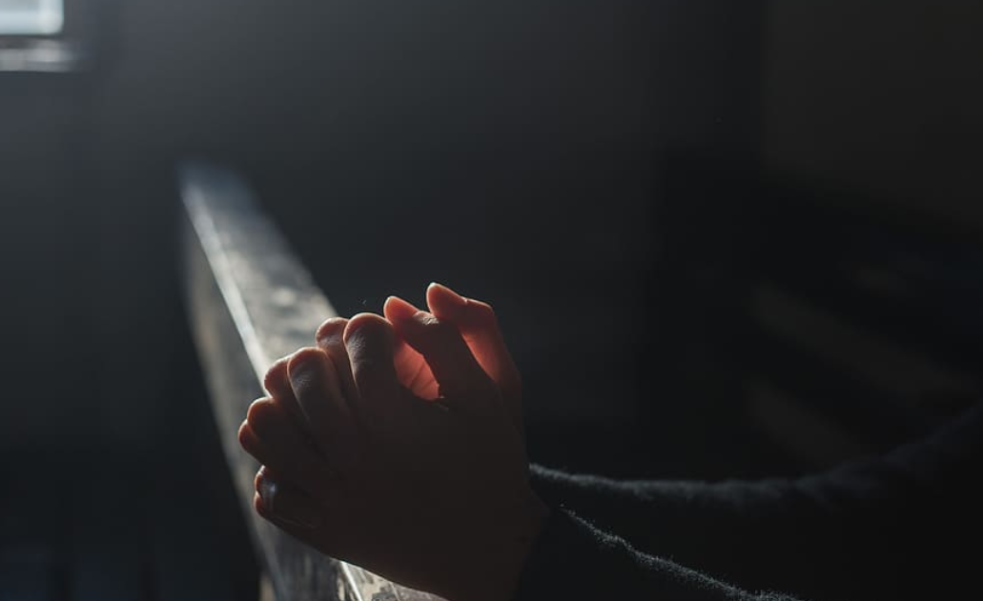
¿Culpa suya si sus oraciones no son contestadas?
Notes:
https://www.nicepik.com/grayscale-photo-of-brickwall-background-black-and-white-brick-wall-bricks-concrete-exterior-free-photo-1322580

Slide 18
Muchas personas creen que si tienen una fe lo suficientemente fuerte, pueden exigir cualquier cosa de Dios y se hará (por ejemplo, la curación de cáncer). Si no sucede, es completamente culpa suya porque dudaron y no tuvieron suficiente fe. ¿Cómo combaten Mateo 26:39 y 2 Timoteo 4:20 esa forma de pensar?

Slide 19
Mateo 26:39, “Unos pasos más adelante, se inclinó sobre su rostro y comenzó a orar. Y decía: Padre mío, si es posible, haz que pase de mí esta copa. Pero que no sea como yo lo quiero, sino como lo quieres tú.”
Jesús siempre oraba perfectamente
La respuesta fue “no.”
Queremos orar con una actitud de “hágase tu voluntad”

Slide 20
2 Timoteo 4:20, “Erasto se quedó en Corinto, y a Trófimo lo dejé en Mileto, pues estaba enfermo.”
Pablo podía hacer milagros, incluso curaciones.
Sin embargo, dejó a un colega enfermo. No hay evidencia que eso fue por una falta de fe.
Dios a veces permite que las personas se enfermen.
Siempre lo hace para un buen propósito.

Slide 21
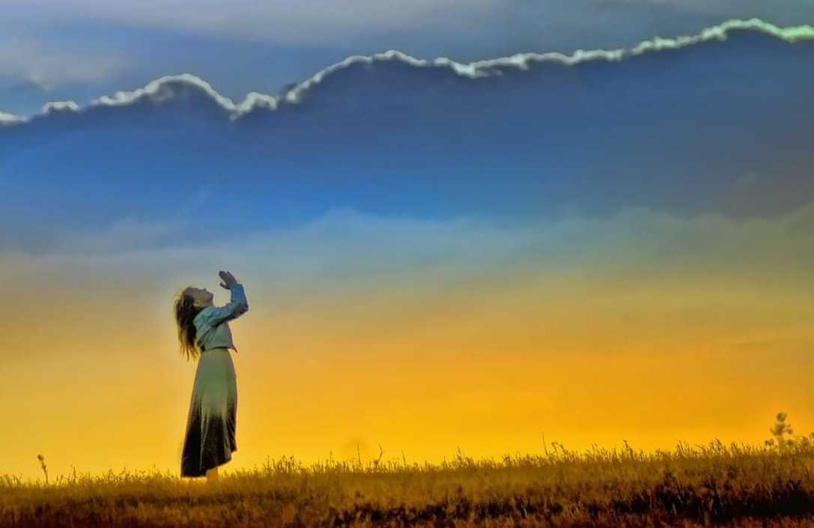
¿Por qué motivos puede ser confuso decir: “Acepté a Jesús en mi corazón” o “Tomé la decisión de seguir a Cristo”?

Slide 22
¿Cuál es nuestro estado natural antes de convertirnos?
Por naturaleza todos los humanos están muertos en el pecado.
No podemos convertirnos por nuestra propia fuerza.
Romanos 3:10-20

Slide 23
¿Quién debe obtener la gloria cuando nos convertimos?
Dios
Si insistimos en que debemos elegir o aceptar, estamos tomando algo de la gloria de Dios
Si dependiera de nosotros, nunca tendríamos la certeza de la salvación.

Slide 24
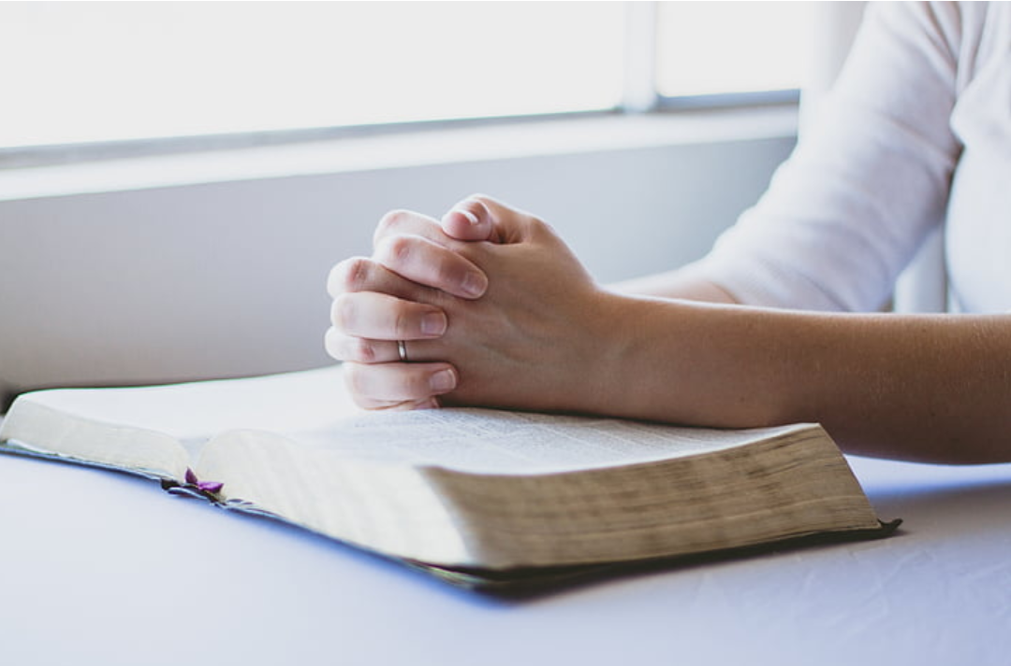
La Oración
Notes:
https://www.nicepik.com/person-sitting-with-both-hand-on-book-top-prayer-bible-christian-folded-hands-religion-free-photo-1201874

Slide 25
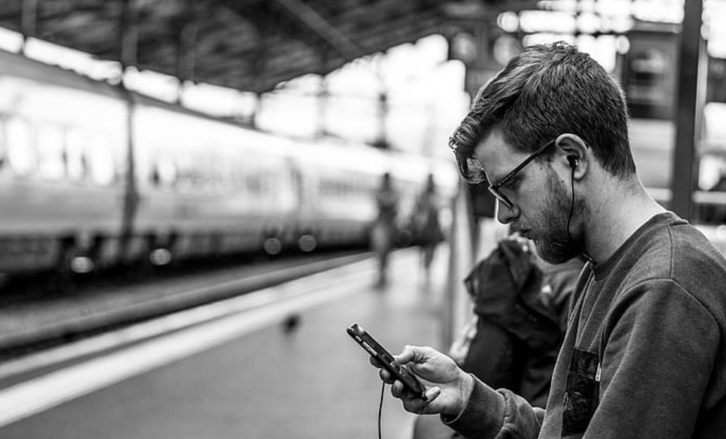
La Tarea
Notes:
https://www.nicepik.com/black-and-white-man-person-music-black-and-white-cellphone-earphones-guy-mobile-phone-free-photo-6381

Slide 26
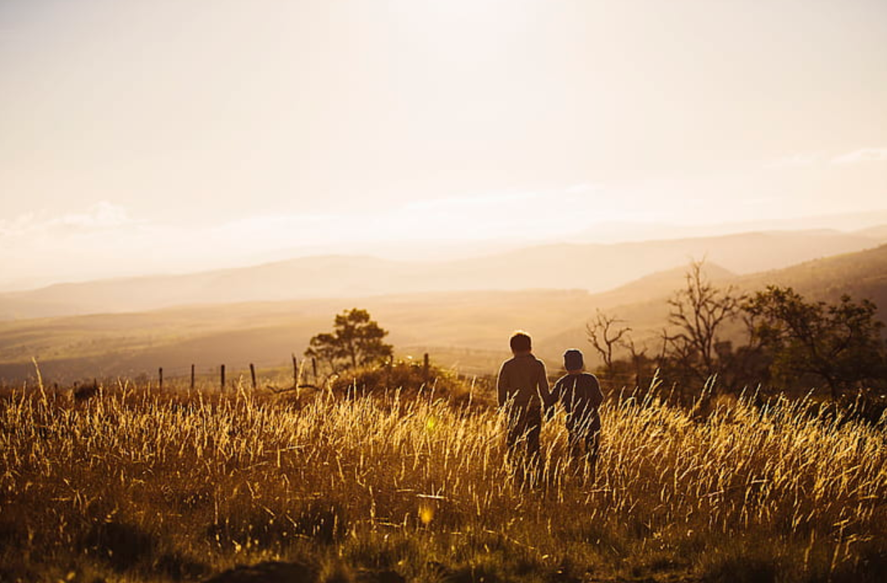
La Despedida
Notes:
https://www.nicepik.com/dawn-landscape-sunset-hands-boys-brother-children-country-field-golden-hour-grass-free-photo-4912

